Slide 1
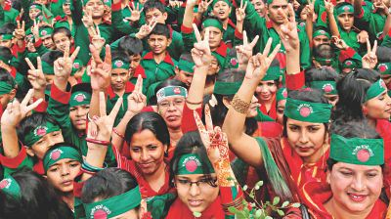
আজকের ক্লাসে সবাইকে স্বাগতম
উপস্থাপনায়
শাহ মোহাম্মদ লুৎফুল হায়দার
সহকারি শিক্ষক
লুৎফুন্নেছা বালিকা বিদ্যানিকেতন
পাগলা, গফরগাঁও, ময়মনসিংহ।
Email-smlh1978@gmail.com

Slide 2
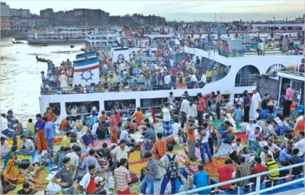
ভূগোল ও পরিবেশ
আজকের বিষয়
সপ্তম অধ্যায়
জনসংখ্যা।
সময়ঃ ৫o মিনিট

Slide 3
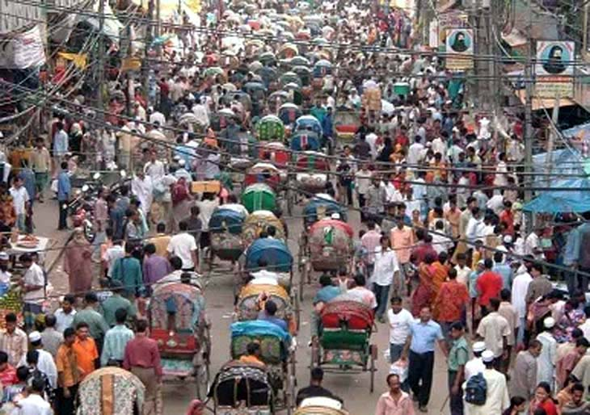
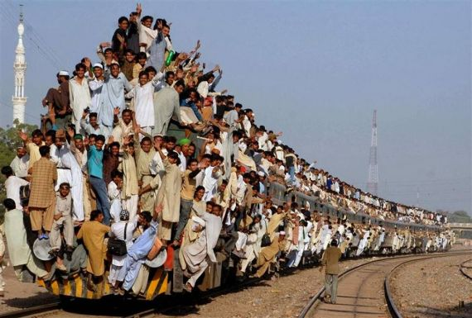
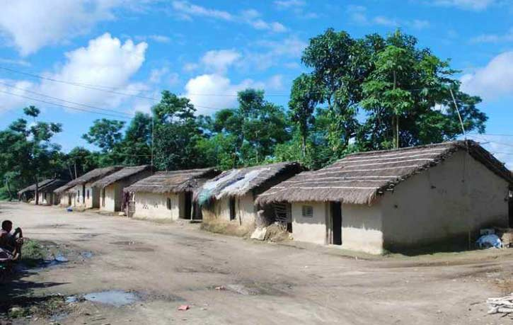
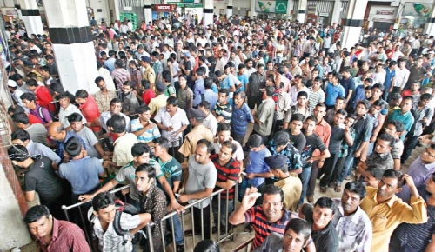
নিচের ছবিগুলো দেখ এবং বল কিসের ছবি?

Slide 4
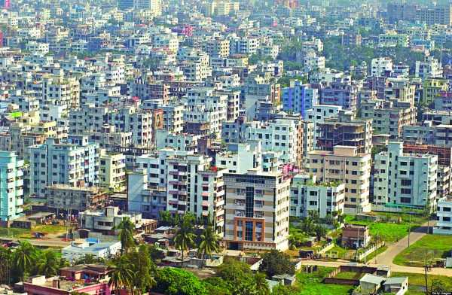
পাঠ ঘোষণা
ছবিগুলোর আলোকে বলতো আজকের আলোচ্য বিষয় কি?
জনসংখ্যা বণ্টন
01
07
03
09
08
02
06
05
04
13
15
12
11
16
21
23
22
20
14
10
19
17
18
24
25
26
30
29
28
27

Slide 5
শিখনফল
এই পাঠশেষে শিক্ষার্থীরা
জনসংখ্যা এবং জনসংখ্যা বণ্টন কী তা বলতে পারবে।
জনসংখ্যা বণ্টনের প্রভাবক কত প্রকার ও কী কী বলতে পারবে।
বাংলাদেশের জনসংখ্যার বৈশিষ্ট্যসমূহ বর্ণনা করতে পারবে।
বাংলাদেশের প্রাকৃতিক সম্পদের উপর জনসংখ্যার প্রভাবসমূহ ব্যাখ্যা করতে পারবে।

Slide 6
একক কাজ
জনসংখ্যা এবং জনসংখ্যা বণ্টন কী
Notes:
পূর্বজ্ঞান যাচাই করে নেওয়া যেতে পারে ।

Slide 7
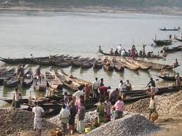
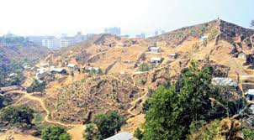
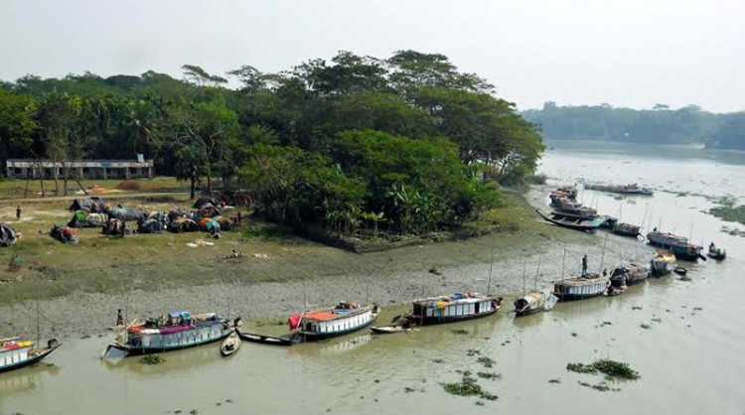
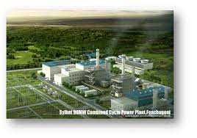
ছবি দেখে বল তা কিসের ছবি?
প্রাকৃতিক প্রভাবক

Slide 8
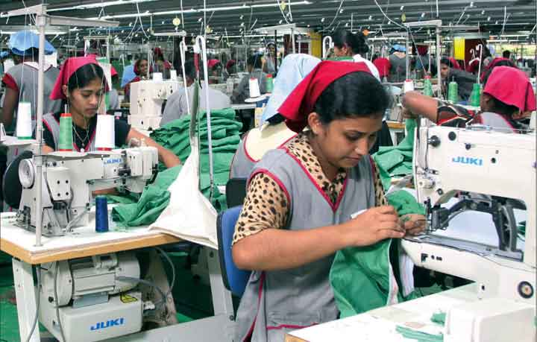
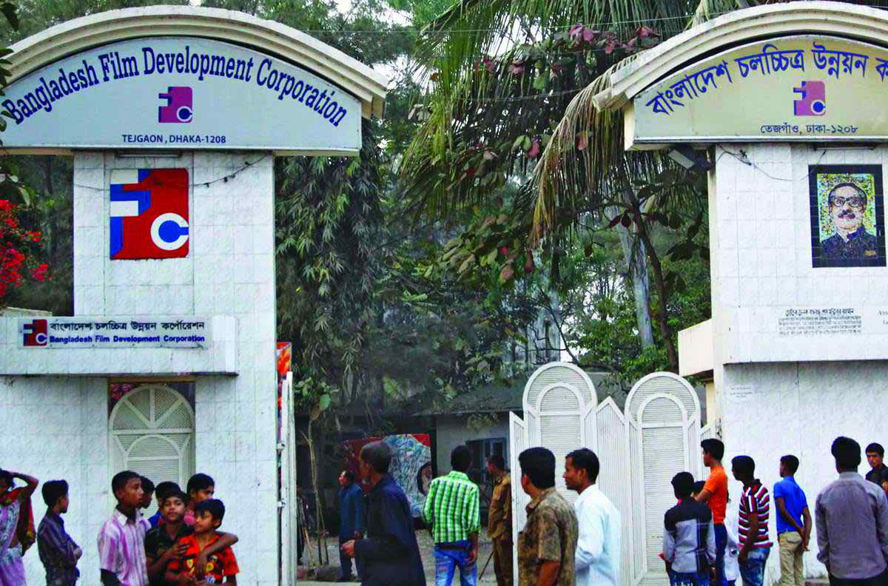
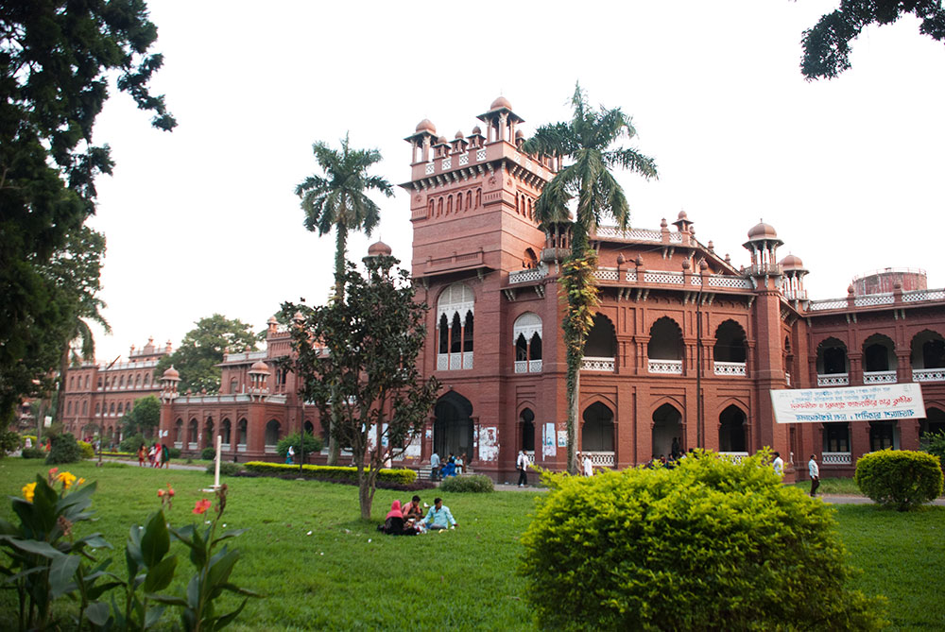
ছবিগুলো দেখে বল কিসের ছবি
অপ্রাকৃতিক প্রভাবক

Slide 9
জোড়ায় কাজ
জনসংখ্যা বণ্টনের প্রভাবক কত প্রকার ও কী কী প্রত্যেকটির ৩টি করে উদাহরণ দাও

Slide 10
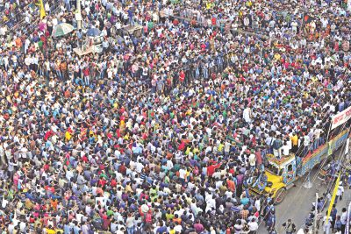
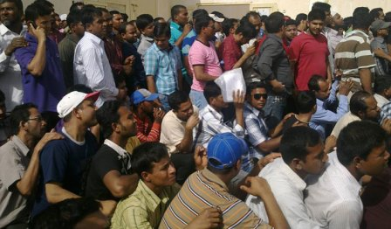
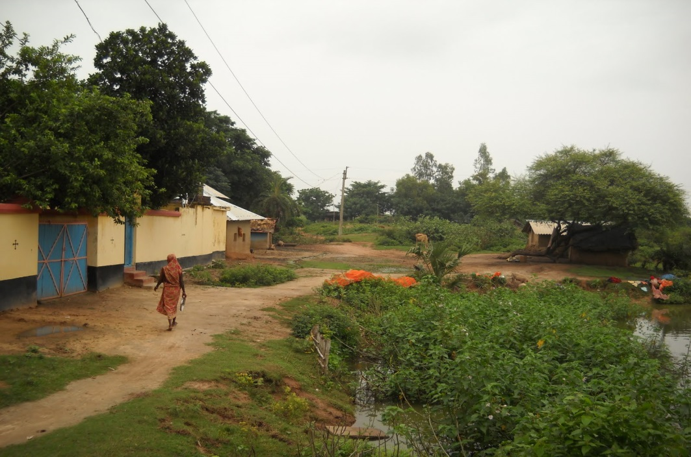
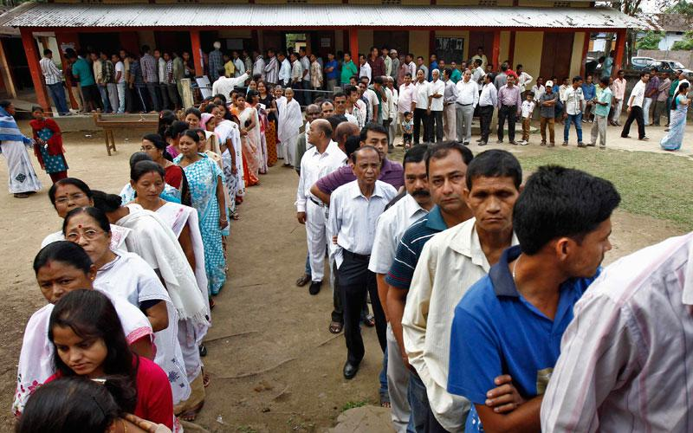
এসো ছবি দেখে বাংলাদেশের জনসংখ্যার বৈশিষ্ট্য নির্ণয় করি।

Slide 11
দলের কাজ
বাংলাদেশের জনসংখ্যার বৈশিষ্ট্যসমূহ ব্যাখ্যা কর?
Notes:
৪টি দলে ভাগ করে দিয়ে প্রতিটি দলের কাজ মিলিয়ে নিতে হবে ।

Slide 12
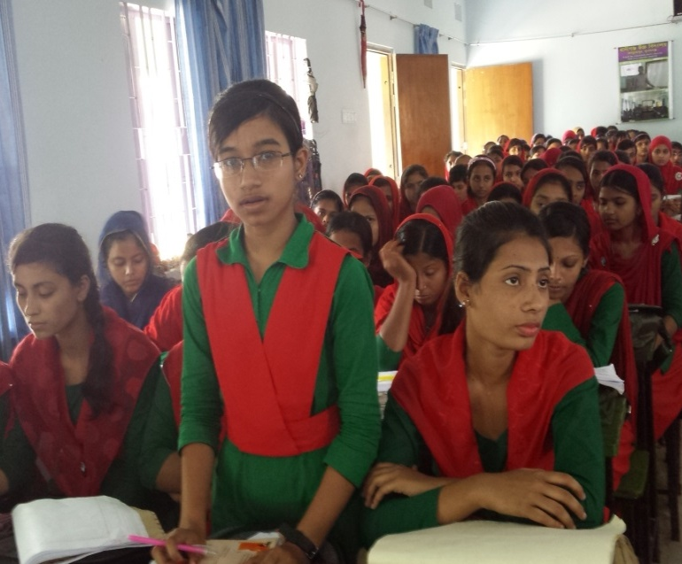
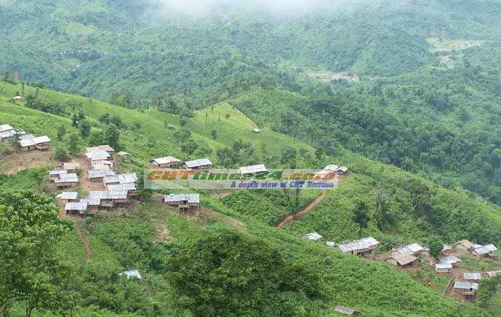
মূল্যায়ন
জনসংখ্যার ঘনত্ব বলতে কী বোঝ?
উর্বর মৃত্তিকাঞ্চলে জনসংখ্যা বেশি কেন?
(১) এবং (২) নং চিত্রের জনসংখ্যার তারতম্যের দু’টি করে কারণ বল?
চিত্র-১
চিত্র-২

Slide 13
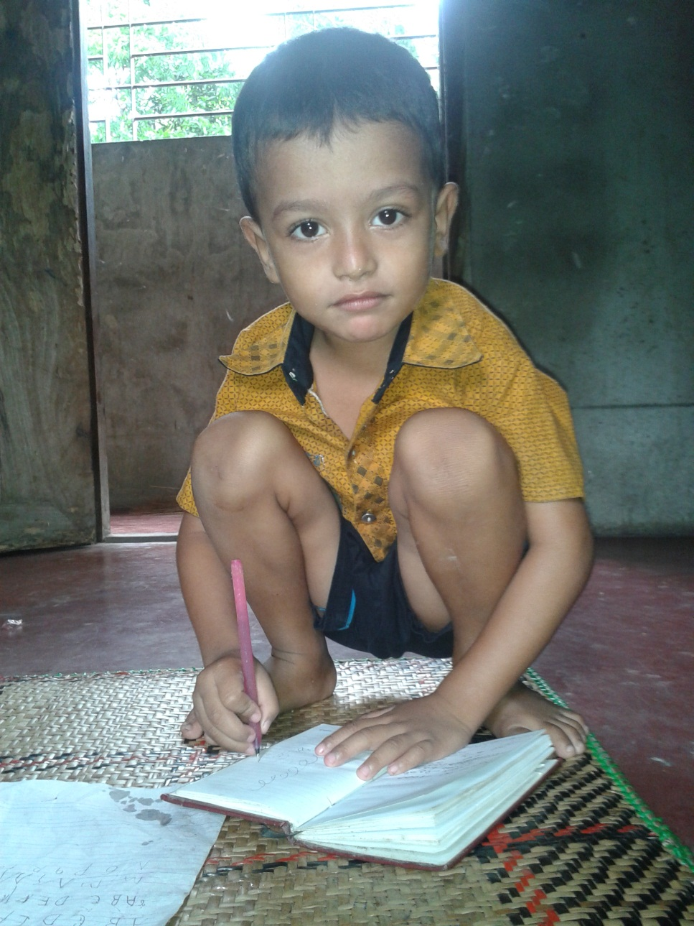
বাড়ির কাজ
বাংলাদেশের প্রাকৃতিক সম্পদের উপর জনসংখ্যার প্রভাবসমূহ লিখে আনবে।

Slide 14
.
পাঠ ঘোষণা
জোড়ায় কাজ
.
শিখন ফল
দলের কাজ
.
পূর্বজ্ঞান
মূল্যায়ণ
ফির দেখা

Slide 15
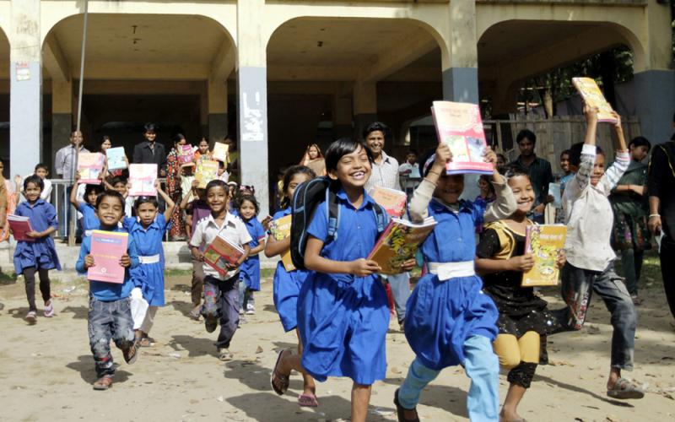
তোমরা সবাই ভালো থেকো

